Slide 1

ECOVIDRIO
Y LA HOSTELERÍA
SOSTENIBLE
FEBRERO, 2023
DIPUTACIÓN DE GRANADA

Slide 2

Nos enfrentamos a grandes retos ambientales
MITIGACIÓN
Y ADAPTACIÓN AL
CAMBIO CLIMÁTICO
CONSECUCIÓN
DE LOS OBJETIVOS
DE DESARROLLO
SOSTENIBLE
TRANSICIÓN
HACIA UN MODELO
DE ECONOMÍA CIRCULAR
OBJETIVOS
DE RECICLAJE
RESIDUOS MUNICIPALES
Anteproyecto de
Ley de Cambio Climático
OBJETIVOS DE REDUCCIÓN
55%
65%
Apuesta decidida por
un nuevo modelo de producción, consumo y reaprovechamiento de los residuos como recursos
en 2025
en 2035
Reducción 1/3 emisiones gases efecto invernadero
en 2030.
España neutra en carbono en 2050.
100 % sistema eléctrico renovable en 2050.
ENVASES DE VIDRIO
70%
75%
en 2025
en 2030

Slide 3

País de bares
BARES
274.000
ESTABLECIMIENTOS EN EL ESTADO*
Peso estratégico de la hostelería en el turismo y la economía del estado:
Supone el 6,4% del PIB.
Da empleo a 1,43 millones de profesionales.
Elemento cultural muy arraigado.
Un vertebrador social.
* FUENTE: Anuario de Hostelería de España 2019 ( año anterior a la pandemia)

Slide 4
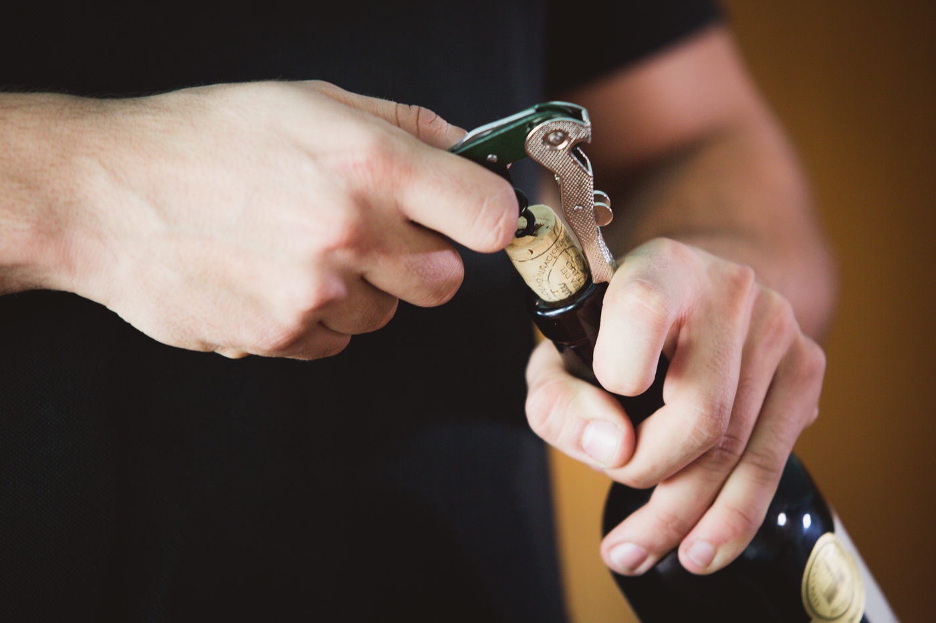
En España hay
LA HOSTELERÍA GENERA EL
274.000
ESTABLECIMIENTOS
46%
Estimación año 2019
1
establecimiento
GENERA AL DÍA
23
ENVASES
de media
de los residuos de
ENVASES DE VIDRIO
de un solo uso
Reciclaje de vidrio y el canal HORECA.
Su compromiso es imprescindible para alcanzar los objetivos de tasa… y caminar hacia una sociedad más sostenible.

Slide 5
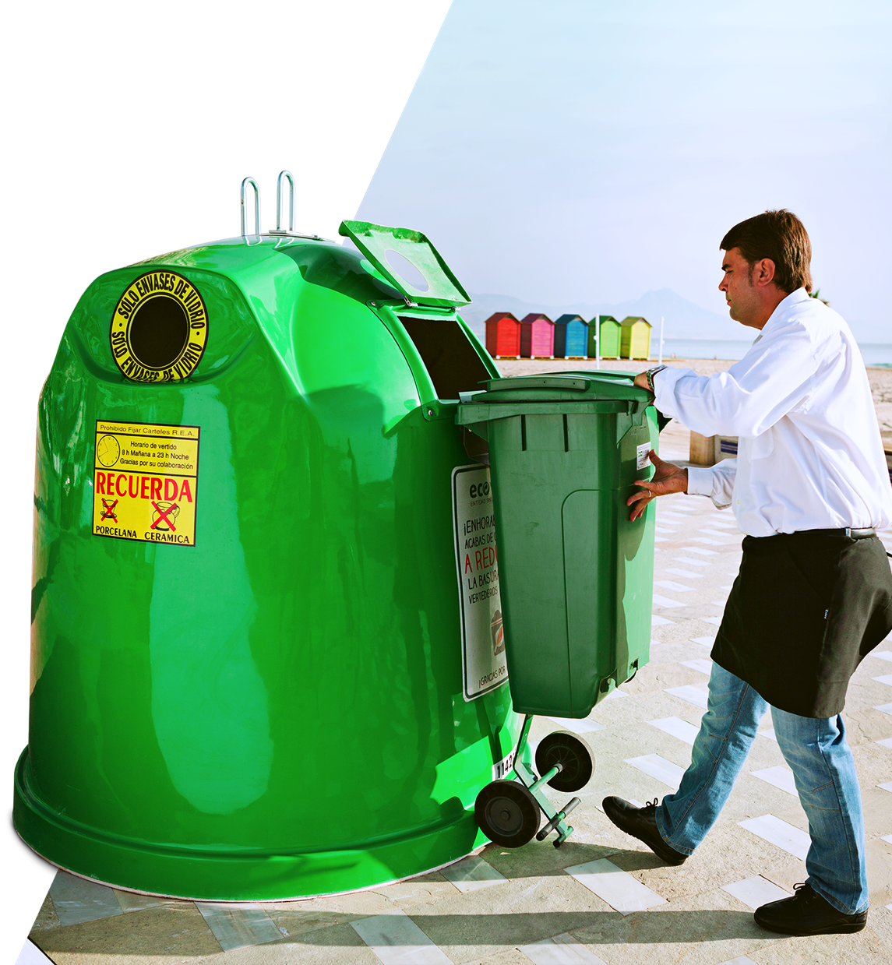
Ecovidrio, dos décadas de compromiso con la hostelería
Hace 20 años fuimos pioneros en apoyar a los ayuntamientos
y profesionales del sector en materia de sostenibilidad.
¿Cómo lo hacemos?
01
A través de formación con informadores ambientales
sobre el terreno.
02
Repartiendo medios adaptados para facilitar y hacer más segura la tarea del reciclaje.
03
Reforzando infraestructuras y fabricando contenedores únicos y especiales para el sector.
04
Con campañas de incentivos y motivación.
05
Poniendo en marcha servicios de recogida puerta a puerta.
06
Estudiando necesidades de contenerización o diseñando nuevas rutas de recogida.

Slide 6
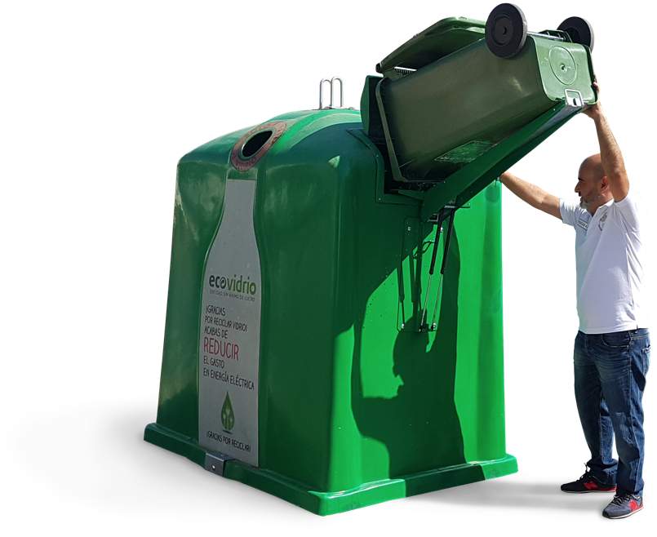
Ecovidrio, dos décadas de compromiso con la hostelería
En los últimos 5 años…
¿SABÍAS QUÉ…?
INVERTIDO
INVERTIDO
ENTREGADO
En España hay
257.000
19
163.000
13.200
Fue un invento de Ecovidrio en 2005
establecimientos
millones
de euros
cubos
adaptados
contenedores
adaptados
Anualmente…
Contactamos
ENTREGAMOS
123
REALIZAMOS
DECENAS
DE ESTUDIOS
de contenerización
51.600
²³⁴
27.100
bares
al día
al día
establecimientos para informar, sensibilizar y
realizar estudios
cubos adaptados
ATENDEMOS
INVERTIMOS
21.000
80
peticiones diarias
a través de
500.000
^{18%}
canal
HORECA
Intervenciones de mantenimiento
en contenedores
adaptados
euros para realizar

Slide 7
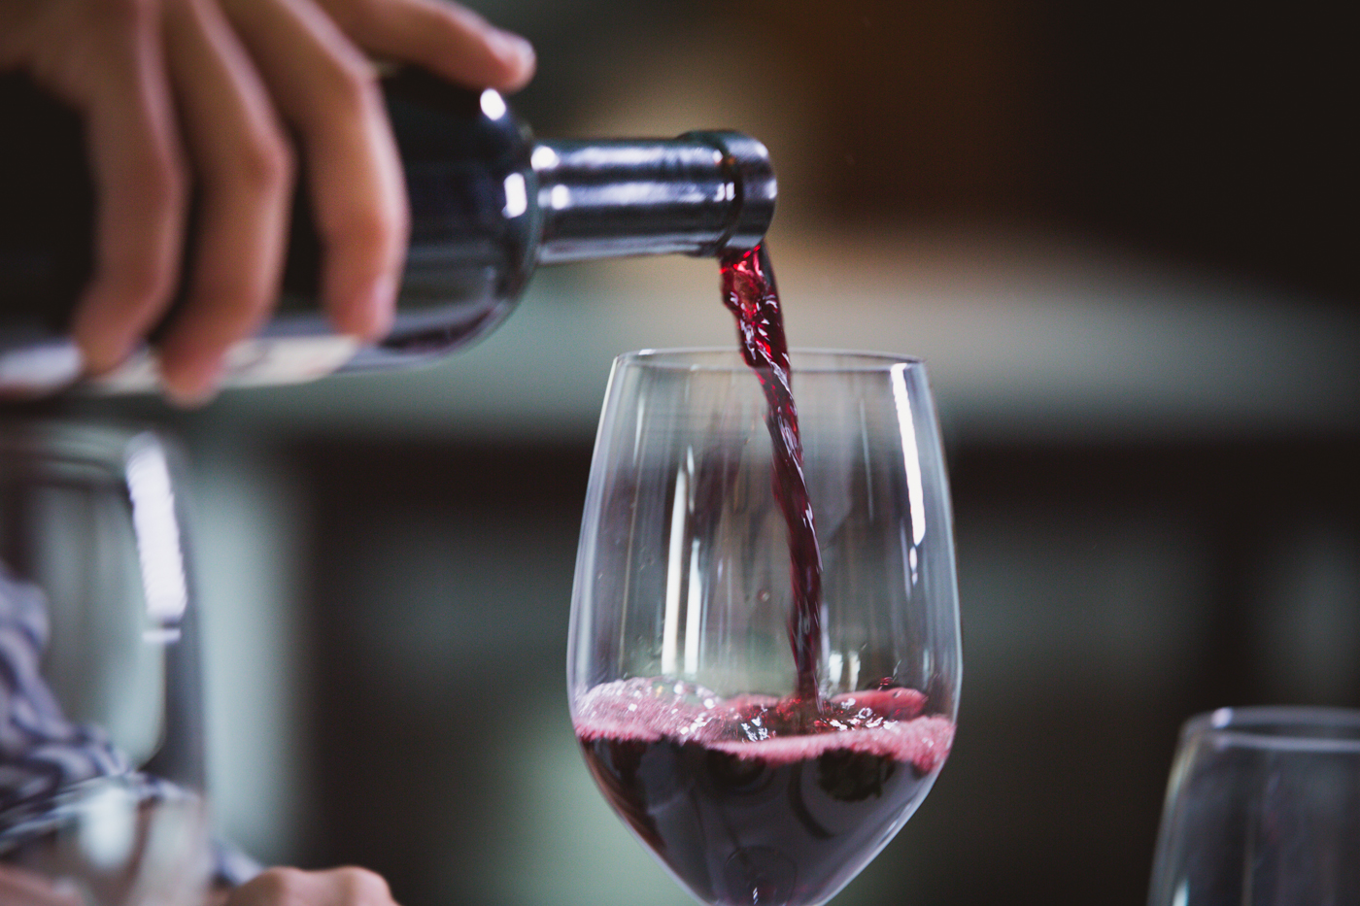

Aún así…
“existe casi un 40% del vidrio procedente
de la hostelería que se está perdiendo”
“sólo si nos persiguieran y nos multaran
empezaríamos a reciclar”
LA ÚNICA VÍA PARA CONVENCER A LOS NO RECICLADORES ES LA APLICACIÓN DE NORMATIVA.
Estudio GFK para Ecovidrio.

Slide 8

¿Qué proponemos?
Una nueva estrategia con el objetivo de promover el reciclaje de vidrio en la hostelería:
Cumplimiento de la
normativa (las ordenanzas
municipales) para evitar
que una fracción
importante de los residuos
de vidrio acaben en el
Vertedero.

Slide 9

Nuestra apuesta, la implicación directa de la administración
Desde 2018 hemos apoyado a más de 400 municipios a hacer efectivas las ordenanzas municipales que obligan a los grandes generadores a realizar la recogida selectiva de envases de vidrio.
APLICADO SOBRE
435
130.000
Municipios
Establecimientos

Slide 10
HORECA CON ORDENANZAS 2018 y 2021
Torrelavega
Castro Urdiales
Camargo
A Coruña
Pontevedra
Ourense
Lugo
Vigo
Gijón
Oviedo
Logroño
Bilbao
Donostia
Zaragoza
Teruel
Madrid
Alcalá H.
Alcorcón
Móstoles
Getafe
San Sebastian
Fuenlabrada
Pamplona
León
Palencia
Salamanca
Segovia
Soria
Valladolid
Barcelona
Girona
Lleida
Tarragona
Palma de Mallorca
Badajoz
Cáceres
Mérida
Alicante
Valencia
Lorca
Cuenca
Guadalajara
Talavera de la R.
Ciudad Real
Sta. Cruz de Tenerife
Las Palmas de Gran Canaria
Almería
Córdoba
Huelva
Málaga
Sevilla

Slide 11
HORECA CON ORDENANZAS 2018 y 2021
APLICADO SOBRE
69
23.750
municipios
establecimientos

Slide 12
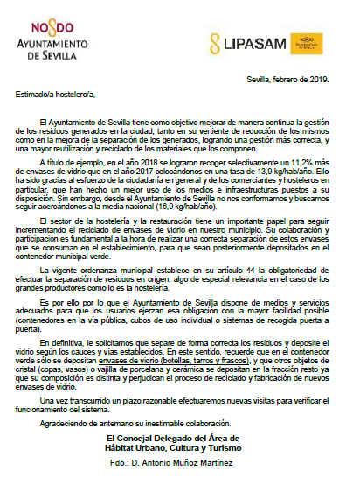
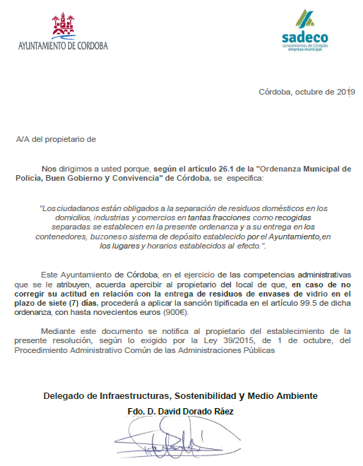

HORECA CON ORDENANZAS
Preparación
Definir o recuperar las normativas medioambientales en materia de gestión de residuos y el compromiso de aplicación por parte del Ente Local.
Proporcionamos modelos de oredananzas municipales a los municipios
01
Carta se entrega al canal Horeca explícita donde:
Nombre con detalle la normativa.
Mencione las obligaciones de forma clara.
Incluya las consecuencia ante incumplimiento.
02
Aviso personalizado para los infractores de la normativa.
03
La fuerza comercial contratada por Ecovidrio, perfectamente formada, se identifica ante el canal HORECA como informador medioambiental del Ayuntamiento, aseguramos así la efectividad, la consecución de los objetivos y la calidad de la acción.

Slide 13
HORECA CON ORDENANZAS: IMPLANTACIÓN
Ejecución: Operativa
1
2
Visita de información
Censar a todos los establecimientos HORECA del EL
Informar al hostelero
de la normativa existente y del procedimiento de control.
Verificación del reciclado de los distintos materiales ( si procede).
Recopilación de la información del hostelero y análisis de necesidades de medios (cubos y contenedores).
Acciones logísticas
Entrega de cubos…
Preparación de cartas nominativas.
Adaptaciones de la contenerización
Visita de revisión
Informar de la normativa, del procedimiento de control y de las inconformidades encontradas de la 1ª visita.
Verificación que ha subsanado las deficiencias ( debe tener un área diferenciada de reciclaje de vidrio.)
En caso necesario: Informar del incumplimiento y entrega de la carta personalizada.
DIRIGIDO
A todos los establecimientos hosteleros.
DIRIGIDO
Establecimientos que en la 1ª visita se clasificaron como NO recicladores.

Slide 14
HORECA CON ORDENANZAS: IMPLANTACIÓN
Ejecución: Operativa
3
4
Visita refuerzo
Informar al hostelero
de la normativa, del procedimiento de control y de las inconformidades encontradas en la 1ª y 2ª visita.
Verificación que ha subsanado las deficiencias ( debe tener un área diferenciada de reciclaje de vidrio.)
Si no recicla (sin duda) se clasifica como no recicaldor y será objetivo de la siguiente fase.
Visita del organismo sancionador
Realizada por el organismo sancionador.
Verificación del reciclado de vidrio y penalización ante el incumplimiento.
Campañas de recuerdo
Actualización del censo de establecimientos HORECA
Análisis de la situación del canal HORECA frente al reciclado de vidrio.
DIRIGIDO
A aquellos se les entregó el apercibimiento en la visita 2.
DIRIGIDO
A aquellos que no reciclaban en las visitas de refuerzo.
DIRIGIDO
A todos los establecimientos con mecánicas apropiadas

Slide 15

HORECA CON ORDENANZAS: IMPLANTACIÓN
Seguimiento: Evolución del % de establecimientos recicladores.
62%
79%
81%
NO DETECCIÓN
DE INFRACCIÓN
INCUMPLIMIENTO SUBSANADO
INCUMPLIMIENTO SUBSANADO
PRIMERA VISITA
FASE INFORMATIVA
SEGUNDA VISITA
FASE DE APERCIBIMIENTO
TERCERA VISITA
FASE DE REFUERZO
DETECCIÓN
DE INFRACCIÓN
INCUMPLIMIENTO NO SUBSANADO
INCUMPLIMIENTO NO SUBSANADO
38%
21%
19%
AVISO DE
DETECCIÓN DE
INCUMPLIMIENTO
ENTREGA DE CARTA DE APERCIBIMIENTO
APERCIBIMIENTO POR PARTE DEL AYUNTAMIENTO

Slide 16
HORECA CON ORDENANZAS: IMPLANTACIÓN
Cierre: Evolución del % de establecimientos recicladores.
62%
81%
98%
Horeca Recicladores
Horeca Recicladores
Horeca recicladores
Recicladores verificados tras
la realización de la
fase II ( apercibimiento)
Recicladores verificados
en la fase III (verificación)
Recicladores verificados
en la fase I.

Slide 17
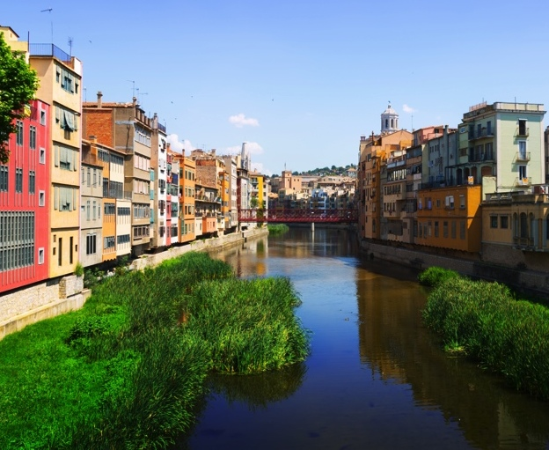
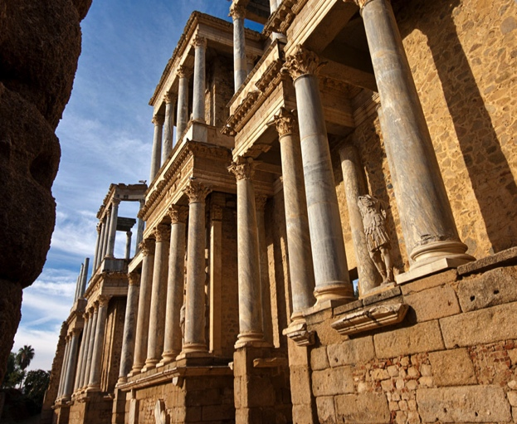
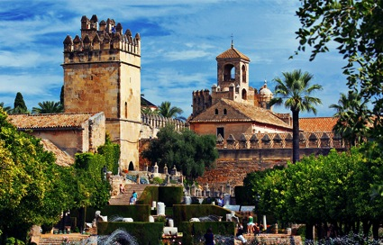
HORECA CON ORDENANZAS: IMPLANTACIÓN
Casos de éxito: Incremento de establecimientos recicladores
GIRONA
CÓRDOBA
GIRONA
MÉRIDA
MÉRIDA
CÓRDOBA
100%
92%
84%
69%
20%
46%

Slide 18
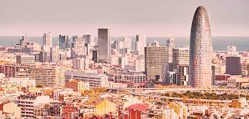
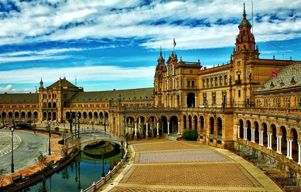
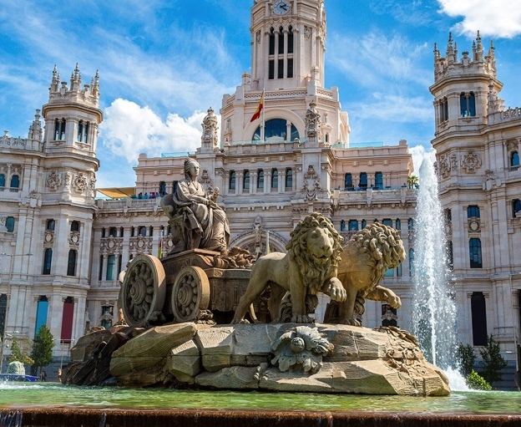
HORECA CON ORDENANZAS: IMPLANTACIÓN
Casos de éxito: Incremento de establecimientos recicladores
BARCELONA
SEVILLA
MADRID
MADRID
51%
99%
39%
75%
62%
98%

Slide 19

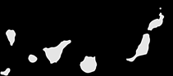
Oportunidad en el canal Horeca
% de Establecimientos recicladores.
90%
69%
89%
90%
73%
65%
59%
% de Establecimientos recicladores obtenido de las campañas institucionales realizadas hasta la fecha, sobre 54.000 establecimientos.
65%
92%
22%
63%
77%
PROMEDIO ESTABLECIMIENTOS RECICLACODR A NIVEL NACIONAL.
33%
76%
60%
.
56%

Slide 20
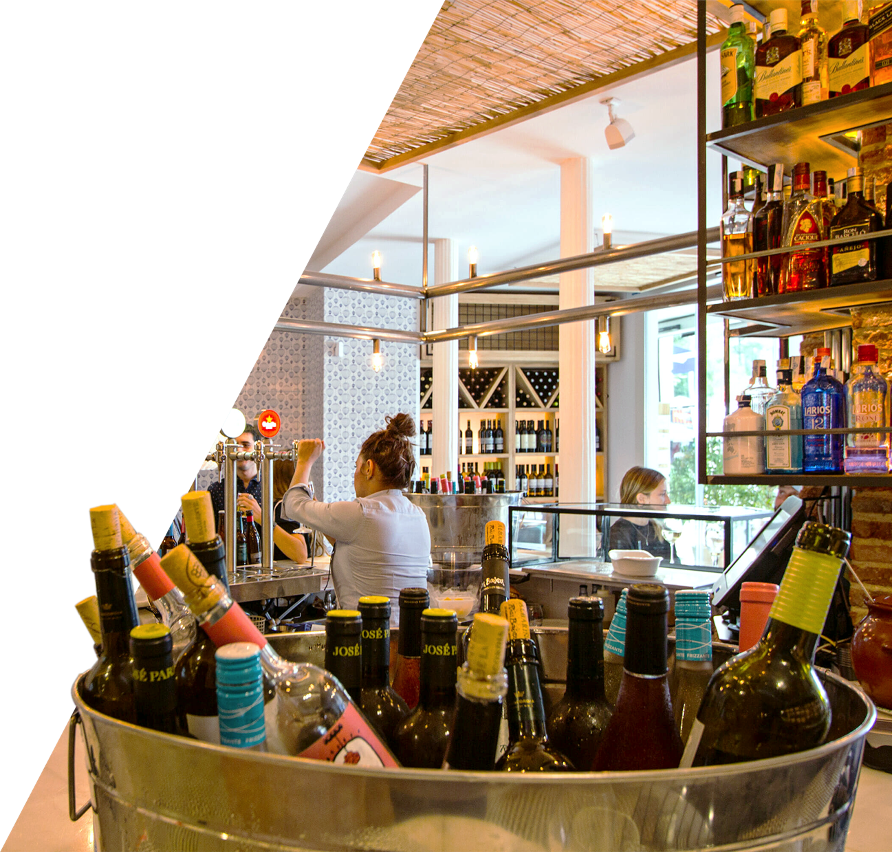
Aspiramos al 100%
Continuaremos trabajando para cambiar los hábitos en el sector hostelero y hacerles partícipes de los éxitos de su municipio en materia de reciclaje.
Aspiramos a convertir a la hostelería española en referente de sostenibilidad y conseguir el 100% de recicladores.
La lucha contra el cambio climático, el littering y
la transición hacia la economía circular sólo es posible a través del esfuerzo y colaboración de ciudadanos, hosteleros, administraciones y Ecovidrio. Los resultados de este plan son el reflejo de este esfuerzo y colaboración.

Slide 21

GRACIAS

